Slide 1


الگوریتم بهینه سازی هوشمند تکاملی به روش ازدحام ذرات (Partial Swarm Optimization)
حمید مرادتبریزی
شهریور ماه 95

Slide 2
انتخاب الگوریتم مناسب بهینه سازی یکی از موارد مهم در بهینه سازی است که بستگی به طبیعت مسأله و مشخصات فضای طراحی دارد. انتخاب الگوریتم بهینه سازی در بهینه سازی مسائل مهندسی مختلف از جمله بهینه سازی در اجسام هوافضایی همچون ایرفویل، بال هواهپیما و پره بالگرد و توربین های بادی، نقشی محوری دارد چرا که نتیجه نهایی وابسته به دقت الگوریتم مورد استفاده و حساسیت آن به مینیمم های محلی است..
الگوریتم های گرادیانی زمانی که تعداد پارامتر ها زیاد بوده یا زمان محاسبه تابع هدف طولانی باشد و یا در شرایطی همچون ناپیوستگی در فضای حل و مشتق ناپذیری تابع هدف و ... با مشکل مواجه می شوند.

Slide 3
الگوریتم های غیر گرادیانی از مقادیر توابع به جای ارزیابی مشتقات استفاده می نمایند که این نکته باعث می شود که حتی در مسائلی که تابع هدف پیوسته یا مشتق پذیر نیست نیز قادر به جستجوی بهینه باشند. به علاوه این الگوریتم ها قابلیت بهینه سازی چندین تابع هدف را به صورت هم زمان دارا می باشند و به دلیل اینکه از چندین نقطه در کل میدان حل نمونه گیری تصادفی انجام می دهند نقطه مینیمم مطلق را پیدا می کنند. از جمله مهم ترین این الگوریتم ها، الگوریتم ازدحام یا انبوه ذرات است که در سال های اخیر به دلیل قدرت و کارایی این روش، توجه ویژه ای به آن شده است.

Slide 4
هر ذره در الگوریتم بهینه¬سازی انبوه ذرات از سه بردار d بعدی تشکیل شده است که d بعد فضای جستجو می‌باشد. برای ذره iاُم اين سه بردار عبارتند از:
1- موقعيت فعلي ذره
2- سرعت حرکت ذره
3- بهترین موقعیت تجربه شده ذره
4- بهترین موقیت پیدا شده توسط همه ذرات

Slide 6
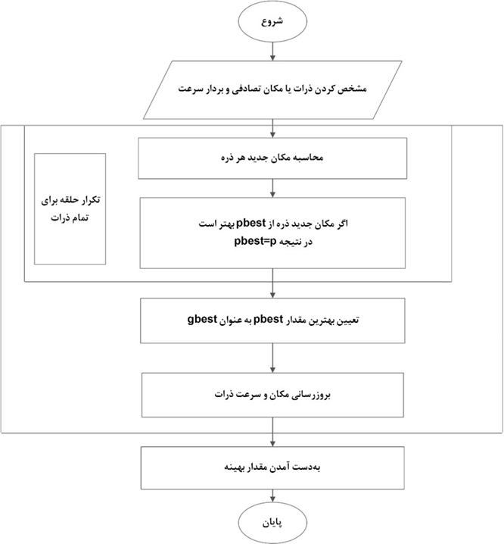

Slide 7
مقایسه مقادیر تحلیلی و محاسبه شده و نحوه همگرایی به نقطه مینیمم

Slide 8
مقایسه مقادیر تحلیلی و محاسبه شده و نحوه همگرایی به نقطه مینیمم

Slide 9
تأثیر نحوه اعمال ضریب اینرسی w
با کاهش مقدار ضریب تعداد تکرارها تا رسیدن به دقت مورد نظر افزایش می یابد. اما همانطور که مشاهده می شود هنگامی که حل ابتدا با مقادیر بزرگ تر w آغاز می شود و به تدریج و نسبت به دقت حل کاهش می یابد، سرعت همگرایی نیز افزایش پیدا می کند.

Slide 10
تأثیر نحوه اعمال ضریب اینرسی w
به ترتیب حالت های ضریب اینرسی متغیر، w=0.75 و w=0.1 سریعتر به مرتبه همگرایی 1 می رسند.

Slide 11
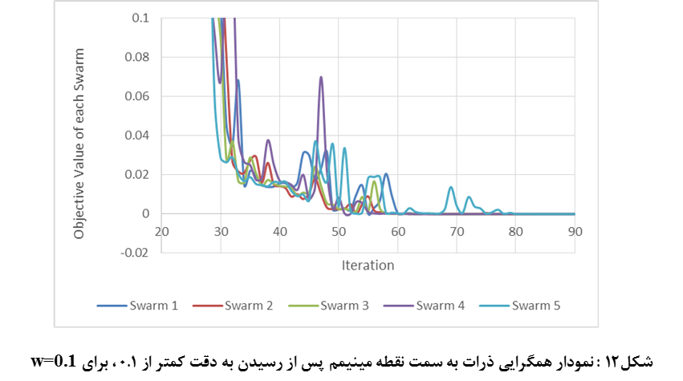
در حالت w=0.1 سرعت همگرایی تا مرتبه 0.1 بسیار کندتر از دو حالت دیگر می¬باشد.

Slide 12
تأثیر نحوه اعمال ضریب اینرسی w
با در نظر گرفتن حالت ضریب متغیر سریع تر از حالت w=0.75 به همگرایی دقت 0.01 می رسیم

Slide 13
تأثیر نحوه اعمال ضریب اینرسی w
از مقایسه شکل های 8 و 20 به خوبی تأثیر کوچکتر بودن ضریب اینرسی در دقت های کوچک مشاهده می گردد، به این صورت که در دقت 0.001 حالت ضریب متغیر خیلی سریعتر از حالت w=0.75 همگرا می شود و به علاوه نوسانات در حالت w=0.75 بیشتر از آن است. همچنین با اینکه با w=0.1 دیرتر به این دقت می رسد اما در دقت های پایین تر از 0.001 نرخ همگرایی آن از حالت w=0.75 بیشتر است. پس می توان این نتیجه را تأیید کرد که بهتر است ابتدا حل با ضرایب نسبتاُ بزرگ شروع شود و با نزدیک شدن حل به جواب از مقادیر کوچکتر استفاده گردد.

Slide 14
تأثیر نحوه اعمال ضریب اینرسی w

Slide 15
تأثیر نحوه اعمال ضریب اینرسی w

Slide 16
تأثیر انتخاب مقدار دهی اولیه ذرات و سرعت و ماکزیمم سرعت

Slide 17
تأثیر انتخاب مقدار دهی اولیه ذرات و سرعت و ماکزیمم سرعت

Slide 18
آنچه در این کد خواهید آموخت
1- نحوه محاسبه نقطه مینیمم یا ماکزیمم یک تابع به روش PSO
2- تئوری روش PSO و نحوه اعمال فرمول های آن در کد
3- نحوه اعمال شرایط اولیه
4- نحوه به روز رسانی متغیرها و نحوه همگرایی و تاثیر ضرایب مختلف بر روند همگرایی

Slide 19
نکات و الزامات
1- این برنامه در همه نسخه های کامپایلرهای فرترن قابل اجراست.
2- خروجی ها در همه نسخه های Tecplot قابل مشاهده است
3- آشنایی اولیه با مفاهیم بهینه سازی و الگوریتم های تکاملی
5- آشنایی با زبان برنامه نویسی Fortran

